Slide 1
Эмпирическая психология

Slide 2
Особое место занимает еще одно направление психологии, получившее название "эмпирическая психология". Оно было представлено в России такими известными учеными, как А.П. Нечаев,
Г.И. Челпанов.

Slide 3
Для этого направления характерны:
непоследовательность, противоречивость методологической позиции;
ориентация не на отечественную традицию в области человекознания, а на современные ей европейские идеи, прежде всего учение В. Вундта.
Именно этим определялась значительно меньшая по сравнению с выше рассмотренными оригинальность данного подхода. Его противоречивость особенно ярко проявлялась в отношении к эксперименту и оценке его места в психологии.

Slide 4
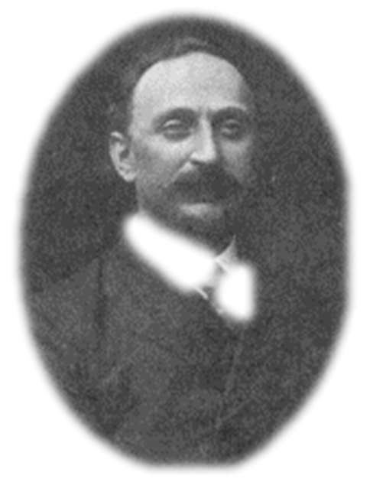
28 апреля 1862г – 13 февраля 1936г

Slide 5
1. Биография
Среднее образование получил в мариупольской гимназии.
После окончания гимназии, в 1882 году поступил на историко-филологический факультет Новороссийского университета в Одессе, который окончил в 1887 году с последующим прикомандированием к Московскому университету.

Slide 6
В 1890 году начал преподавание философии в Московском университете в качестве приват-доцента.
В 1892 году перешёл в Киевский университет св. Владимира, где состоял профессором философии.

Slide 7
Статьи по психологии и философии Челпанов помещал в журналах :
«Русская Мысль»,
«Вопросы философии и психологии»,
«Мир Божий» и в
«Киевских Университетских Известиях»;
В последнем издании Челпанов помещал обзоры новейшей литературы по психологии, теории познания и трансцендентальной эстетике Канта.

Slide 8
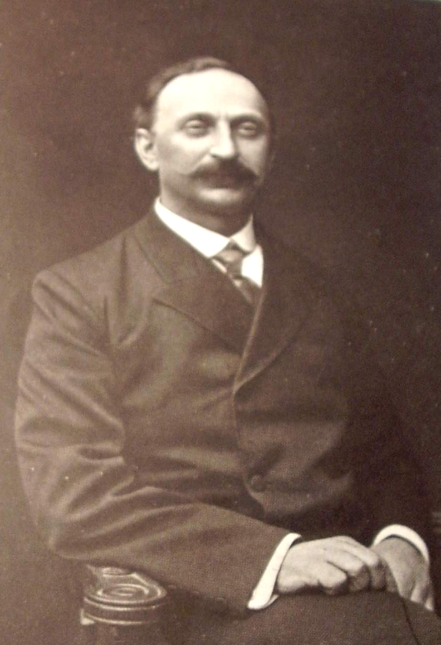
С 1897 года Челпанов руководил психологической семинарией при Киевском университете св. Владимира

Slide 9
В 1897 году защитил диссертацию Проблема восприятия пространства в связи с учением об априорности и врожденности, ч. 1
(оппонентами на защите выступали Н. Я. Грот и Л. М. Лопатин),
за что историко-филологическим факультетом Московского университета был удостоен степени магистра философии.

Slide 10
В 1904 году вторую часть того же сочинения защитил при историко-филологическом факультете Киевского университета, с присуждением степени доктора философии.
За подготовленный «Учебник психологии» был удостоен Макариевской премии

Slide 11
2. Философские взгляды
В 20-е гг XX века в ходе дискуссии о предмете социальной психологии предложил разделить психологическую науку на социальную психологию и собственно психологию.

Slide 12
Взгляды Челпанова вытекали из принятого им в соответствии с идеями психофизического параллелизма разделения явлений на два ряда - "мир психический" и "мир физический". Соответственно в познании мира психического, следуя господствующей в то время в психологии интроспективной парадигме, он отводил главное место методу самонаблюдения (так называемый "внутренний опыт"), познание же физического мира осуществляется согласно Челпанову, методом внешнего наблюдения (так называемый "внешний опыт").

Slide 13
По существу это — теория нативизма, утверждающая, что пространство в психологическом отношении есть нечто непроизводное; представление о пространстве не может быть получено из того, что само по себе не обладает протяженностью, как это утверждают генетисты. Пространство есть такой же необходимый момент ощущений, как и интенсивность; интенсивность и протяженность составляют количественную сторону ощущения и одинаково неразрывно связаны с качественным содержанием ощущения, без которого они немыслимы.

Slide 14
От Штумфа Челпанов отступает в том, что первый сближает качество ощущений с протяженностью, полагая, что различию мест в пространстве соответствует различие качеств; поэтому Штумф отрицает теорию Лотце о локальных знаках. Челпанов, наоборот, полагает, что теория локальных знаков может быть соединена с учением о не производности восприятия протяженности и что хотя локальные знаки и не являются необходимой составной частью первоначального представления о пространстве, но в расширении и развитии этого представления им принадлежит важная роль.
Первая половина работы Челпанова посвящена обстоятельному изложению теорий нативизма и генетизма, в лице главнейших представителей этих учений.

Slide 15
Философские свои воззрения Челпанов высказал в книге: «О современных философских направлениях».
Автор доказывает мысль, что ныне возможна только идеалистическая философия.
Философия есть метафизика. Особого метода она не имеет. Предмет философии — «исследование природы вселенной»; философия есть система наук, но этого не следует понимать в духе позитивизма.

Slide 16
Главный недостаток позитивизма состоит в том, что у него нет теории познания; поэтому позитивизм должен был перейти в иную форму. Челпанов следит за различными формами философской мысли в XIX веке, а именно за агностицизмом, неокантианством, метафизикой, как она выразилась у Гартмана и у Вундта

Slide 17
Таким образом, Челпанов объявляет себя последователем Вундта, и критика мировоззрения Вундта в то же время будет и критикой философии Челпанова.

Slide 18
Спасибо за внимание!!!

